Slide 1
ВЛЮБЛЕННЫЕ
СЕРДЦА

Slide 2
ЛЮБОВЬ…
Умеет так сладко рыдать
В молитве тоскующей скрипки,
И страшно её угадать
В ещё незнакомой улыбке…

Slide 3
14 февраля
День святого
Валентина

Slide 4
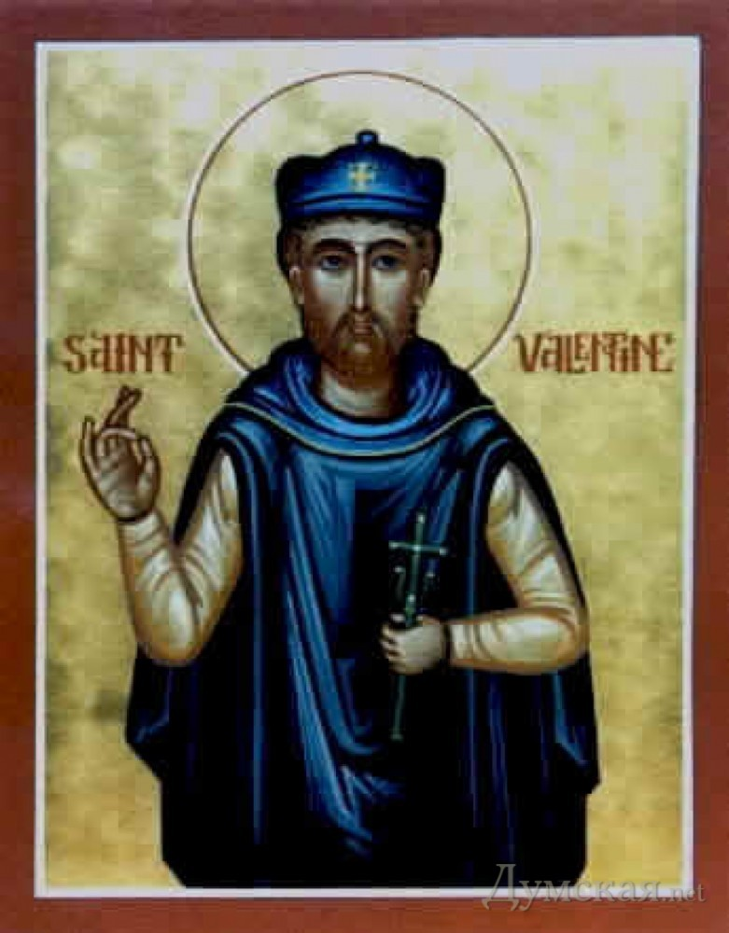
Священник Валентин

Slide 5
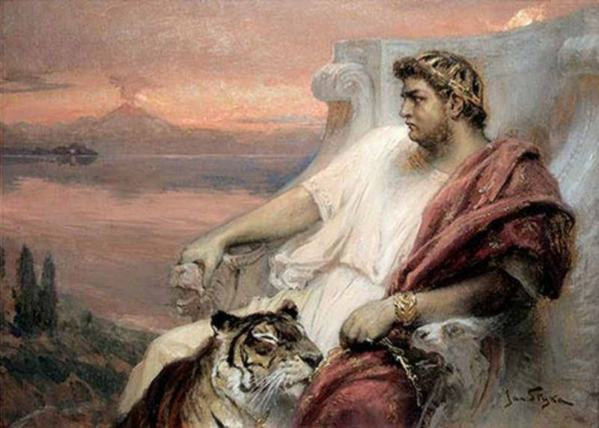
Император Клавдий

Slide 6
Валентин, вопреки указу, тайно венчал молодых.

Slide 7
Сегодня дышим мы любовью,
Ведь праздник всё же непростой.
Но только вспомнится невольно
Сюжет заманчивый такой…

Slide 8
Любовь прекрасна,
Да, бесспорно…

Slide 9
Идеальная невеста

Slide 10
Прокопенко Валентина
Гриценко Валентин

Slide 11
СПАСИБО!

